Slide 1
Углеводы
МОНОСАХАРИДЫ,
ОЛИГОСАХАРИДЫ
(дисахариды)

Slide 2
План
1. Понятие об углеводах
2. Биологическая роль
3. Классификация
4. Стереоизомерия. Конформация
5. Примеры формул по Фишеру (С₅, С₆)
6. Циклические формы МС по Фишеру и Хеуорсу
7. Схемы таутомерных превращений D-глюкозы, D-фруктозы
8. Производные МС:
аминосахара
сульфопроизводные
ацилированные производные
9. Химические свойства углеводов:
образование спирта
окисление в мягких и жестких условиях
образование гликозидов
образование сложных эфиров
образование фосфатов МС
10. Качественные реакции на глюкозу
11. Олигосахариды: определение, представители, характеристика, свойства

Slide 3
Углеводы – это полигидроксиальдегиды и полигидроксикетоны и их производные, например:
глюкоза фруктоза
(полигидроксиальдегид) (полигидроксикетон)

Slide 4
Биологическая роль углеводов
Энергетическая
Пластическая
Депонирующая
Структурная
Рецепторная
Гомеостатическая
Защитная

Slide 6
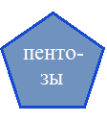
КЛАССИФИКАЦИЯ УГЛЕВОДОВ
Моносахариды
Полисахариды
Альдозы
Кетозы
Олигоса-хариды
Гомополи-сахариды
Гетерополи-сахариды
КРАХМАЛ
Дисахариды
ГИАЛУРОНОВАЯ КИСЛОТА
ГЛИКОГЕН
МАЛЬТОЗА
ГЕПАРИН
Моносахариды
САХАРОЗА
ЦЕЛЛЮЛОЗА
Хондроитинсуль
фаты
ЛАКТОЗА
ГЕКСОЗЫ
ЦЕЛЛЮЛОЗА
ИЗОМАЛЬТОЗА
ДЕЗОКСИ-
РИБОЗА
РИБОЗА
ГЛЮКОЗА
ФРУКТОЗА

Slide 7
Классификация углеводов
Моносахариды (простые сахара, например, глюкоза)
Олигосахариды (углеводы, содержащие 2-10 остатков моносахаридов, например сахароза).
Полисахариды (углеводы, содержащие более 10 остатков моносахаридов, но обычно – тысячи и миллионы).

Slide 8
1. Моносахариды
Моносахариды – простейшие углеводы, не гидролизующиеся на более простые углеводы (греч. μονος – один)
1.1. Классификация моносахаридов
a) по числу атомов углерода в молекуле
Триозы, тетрозы, пентозы, гексозы, гептозы, октозы, нонозы, декозы.
б) по функциональной группе
Альдозы – содержат альдегидную группу
Кетозы – содержат кетонную группу.
Используется также совмещённая классификация, например:
альдопентоза – альдоза и пентоза (напр. рибоза)
кетогексоза – кетоза и гексоза (напр. фруктоза)

Slide 11
изомерия
пространственная
стереоизомерия
структурная
энантиомерия
диастереомерия

Slide 12
Изомерия
Структурная изомерия
альдозы изомерны кетозам – глюкоза является изомером фруктозы

Slide 13
Стереоизомерия
Принадлежность к D- или L-ряду у моносахаридов определяется не по первому асимметрическому атому, а по последнему

Slide 14
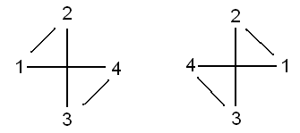
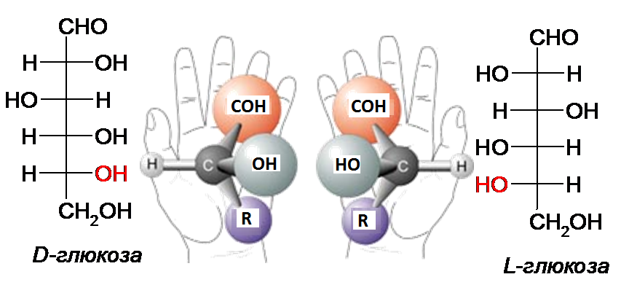
Энантиомерия

Slide 15
Диастереомерия

Slide 16
Конформации молекул моносахаридов

Slide 17
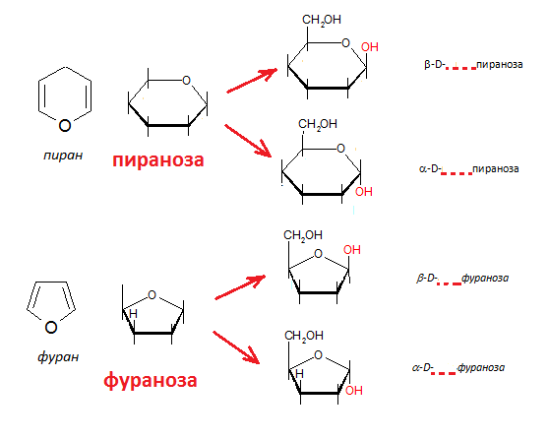
Кольчато-цепная таутомерия: цикло-оксо таутомерия

Slide 18
Кольчато-цепная таутомерия: цикло-оксо таутомерия

Slide 19
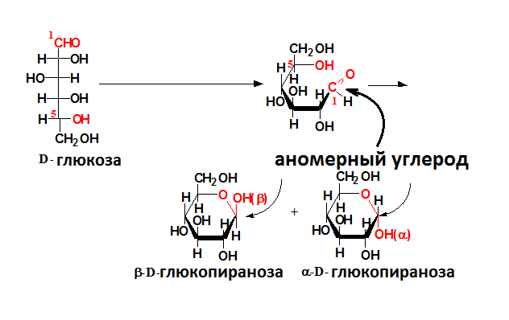
Циклические формы моносахаридов Образование циклических полуацеталей

Slide 20
Циклические формы моносахаридов
Образование циклических полуацеталей

Slide 21
перспективные формулы Хэуорса

Slide 22
Аномеры
β-аномер открытая цепь α-аномер

Slide 23
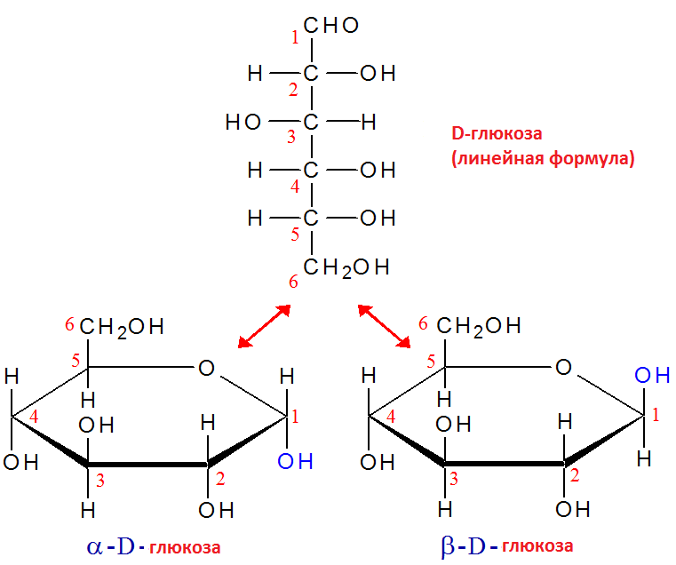

Slide 24
β-D-глюкопираноза α-D-глюкопираноза
рибоза β-D-рибофураноза α-D-рибофураноза

Slide 25
Производные моносахаридов
Дезоксисахара
рибоза 2-дезокси-D-рибоза β-2-дезокси-D-рибофураноза

Slide 26
Аминосахара
D-глюкозамин D-галактозамин D-маннозамин

Slide 27
Химические свойства
Образование гликозидов
D-глюкопираноза O-метил-β-D-глюко- O-метил-α-D-глюко-
пиранозид пиранозид

Slide 28
Классификация гликозидов

Slide 29
Свойства гликозидов

Slide 30
Образование простых эфиров
β-D-глюкопираноза O-метил-2,3,4,6-тетраметил-D-
глюкопиранозид
O-метил-2,3,4,6-тетраметил- 2,3,4,6-тетраметил-
D-глюкопиранозид D-глюкопираноза

Slide 31
Образование сложных эфиров
D-глюкопираноза 1,2,3,4,6-пентаацетил-D-глюкопираноза

Slide 32
D-глюкозо-6-фосфат D-глюкозо-1-фосфат

Slide 33
Окисление моносахаридов
Гликоновые кислоты образуются при окислении альдегидной группы до карбоксильной:
глюкоза глюконовая кислота

Slide 34
Гликаровых (аровые) кислоты образуются при жёстком окислении. При этом окисляется и альдегидная группа и первичная спиртовая
галактоза галактаровая кислота

Slide 35
Гликуроновые (уроновые) кислоты образуются при окислении первичной спиртовой группы, не затрагивая альдегидную группу:
глюкуроновая галактуроновая маннуроновая
кислота кислота кислота

Slide 36
Восстановление моносахаридов

Slide 37
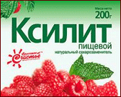
Ксилоза → ксилит (E967)
Манноза → маннит
Глюкоза → глицит(сорбит) E420
http://www.sorbit.ru/

Slide 38
Качественные реакции на глюкозу

Slide 39
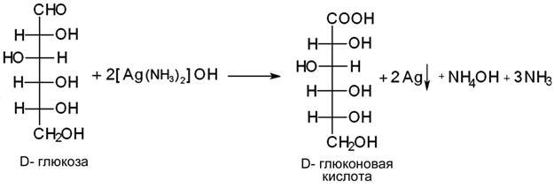

Slide 40
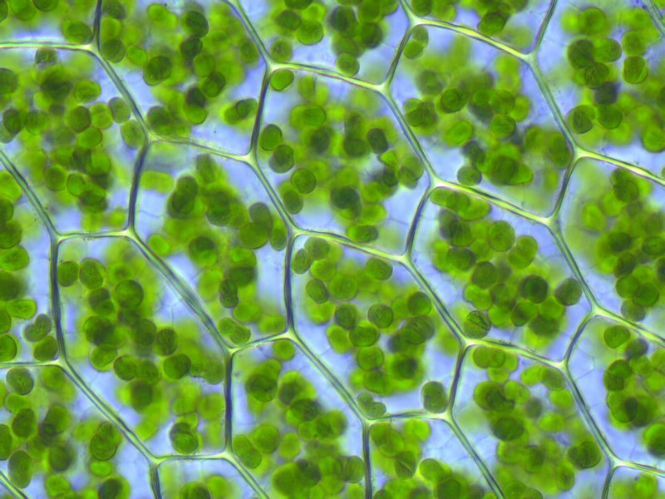
Получение моносахаридов
Природные источники
6 CO₂ + 6 H₂O → C₆H₁₂O₆ + 6 O₂
http://ru.wikipedia.org/wiki/%D0%A4%D0%B0%D0%B9%D0%BB:Plagiomnium_affine_laminazellen.jpeg

Slide 41
Гидролиз дисахаридов, олигосахаридов и полисахаридов
Сахароза + H₂O → глюкоза + фруктоза
Мальтоза + H₂O → глюкоза + глюкоза
Лактоза + H₂O → глюкоза + галактоза

Slide 42
Спасибо за Ваше внимание!

